Slide 1
ИББД
Лекция 5

Slide 2
Построение защищенной СУБД
Физическая защита и контроль доступа к серверам и помещениям;
Контроль входных и выходных значений;
Контроль потоков данных
Удаленные подключения через VPN;
Безопасность сетевого окружения.
Разграничение доступа к БД
Шифрование данных
Резервное копирование данных
Аудит и мониторинг

Slide 3
IAAA
I (Identifies) - Идентификация
A (Authentificate) - Аутентификация
A (Authorised) - Авторизация
A (Accountability) - Мониторинг

Slide 4
Идентификация (идентификаторы)
Общие требования к идентификаторам:
в системе должны создаваться и присваиваться уникальные идентификаторы для каждого отдельного субъекта (пользователя или процесса).
во время аутентификации должен использоваться именно выданный идентификатор, например, логин, указанный с точностью до бита.
выданные идентификаторы не должны никому распространяться. То есть сам логин, как и пароль должен храниться в секрете.

Slide 5
Аутентификация
Метрики для аутентификации:
1) то, что субъект знает (пароль, секретное слово, seed-фраза)
2) то, что есть у субъекта в наличии/во владении (аппаратный токен)
3) неотъемлемая метрика субъекта (отпечатки пальцев, голос, радужка глаза)
4) то, где субъект находится (конкретные помещение, здание, офис, филиал)

Slide 6
Авторизация
Авторизация – это предоставление субъекту прав на выполнение определённых действий; а также процесс проверки данных прав при попытке выполнения этих действий.
Аутентификация
Выдача прав в соответствии с правилами разграничения доступа в системе
Генерация токена доступа для субъекта
Регулярная проверка валидности токена доступа при каждом доступе к ресурсам

Slide 7
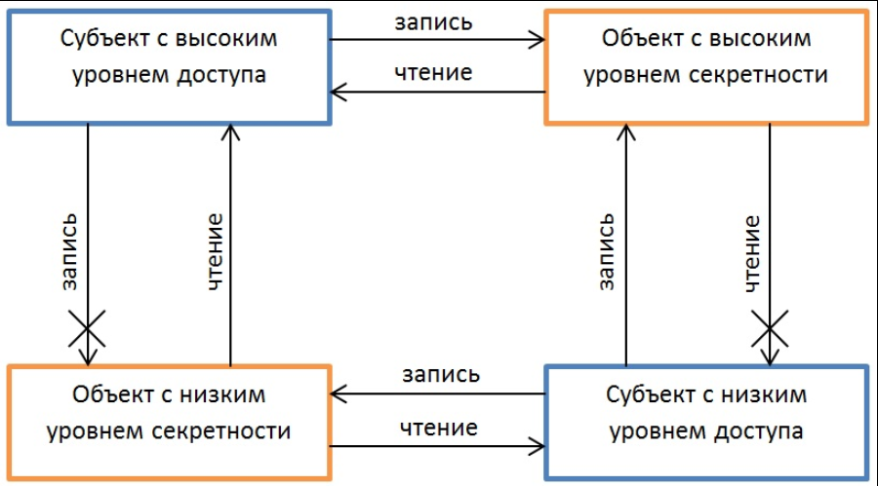
Авторизация. Мандатная модель разграничения доступа

Slide 8
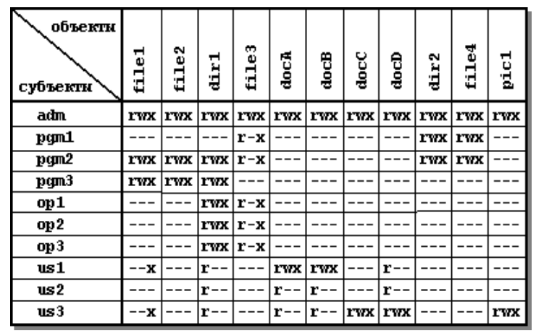
Авторизация. Избирательная модель разграничения доступа

Slide 9
Авторизация. Ролевая модель разграничения доступа
Преимущества:
Простая процедура выдачи прав сотрудникам. Обычно ролей значительно меньше, чем работников. Очень удобно иметь готовую модель полномочий под конкретные должности.
Возможность разом поменять права для обладателей одной роли.
Исключение несовместимых полномочий.

Slide 10
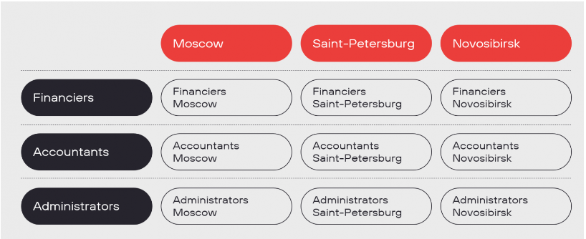
Авторизация. Атрибутивная модель
Доступ в атрибутивной модели строится не с точки зрения действий пользователя, а с точки зрения атрибутов:
- субъекта: его имени, должности, рабочего времени;
- ресурса, к которому он получает доступ;
- действия;
- окружающей среды: IP-адресов, городов, времени.

Slide 11
Авторизация. Связь моделей разграничения доступа
MAC -> DAC -> RBAC -> ABAC

Slide 12
Мониторинг
Логирование:
Факт доступа к объекту;
Со стороны какого конкретного субъекта;
В какое время;
К какому конкретному объекту
Из какого офиса, помещения, IP-адреса
Логи резервируются на внешних носителях и шифруются при необходимости.

Slide 13
Методы реализации IAAA в СУБД.
Идентификация и аутентификация
Логин и пароль. Идентификатор – логин, аутентификация через логин
Инфраструктура открытых ключей (PKI). Идентификатор – открытый ключ и сертификат, аутентификация успешная проверка открытым ключом подписи, сгенерированной закрытым ключом
Методы на уровне приложений (протокол LDAP, службы каталогов)

Slide 14
Авторизация в СУБД. Ролевая модель разграничения доступа
Мандатная модель (модуль sepgsql с SELinux)
Избирательная модель (разграничение доступа на уровне ОС, примеры, LDAP, Active Directory)
Ролевая модель разграничения доступа:
схемы авторизации;
представления;
разграничения доступа с помощью команды GRANT
управление доступом на уровне строк (политики безопасности, row level security)
Атрибутивная модель (XACML)

Slide 15
Роль PostgreSQL
CREATE ROLE
ALTER ROLE
DROP ROLE
CREATE ROLE name [with OPTION]
OPTION:
[SUPERUSER|NOSUPERUSER]
[LOGIN|NOLOGIN]
[CREATEDB|NOCREATEDB]
[CREATEROLE|NOCREATEROLE]
CREATE ROLE сотрудник1 LOGIN
CREATE ROLE сотрудник2 LOGIN
CREATE ROLE бухгалтеры NOLOGIN
GRANT …. TO бухгалтеры
GRANT бухгалтеры TO сотрудник1
REVOKE бухгалтеры FROM сотрудник1

Slide 16
Объекты и субъекты доступа, привилегии в БД
Объекты:
вся база данных;
некоторое множество отношений;
одно отношение;
некоторое количество столбцов одного отношения;
некоторое количество строк одного отношения;
некоторое количество строк и столбцов одного отношения.
функции;
представления.
Привилегии:
чтение;
запись
удаление

Slide 17


Название данного слайда
Оператор GRANT. Механизм предоставления прав

Slide 18
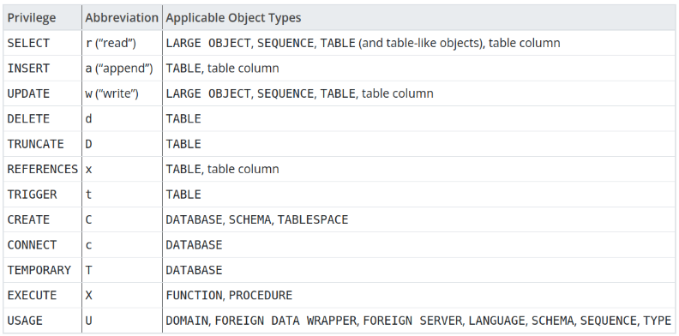
Название данного слайда
Перечень привилегий. Оператор GRANT

Slide 19



Название данного слайда
Оператор REVOKE

Slide 20
Название данного слайда
Разграничение доступа на основе схем авторизации
CREATE SCHEMA schema_name [ AUTHORIZATION user_name ]

Slide 21
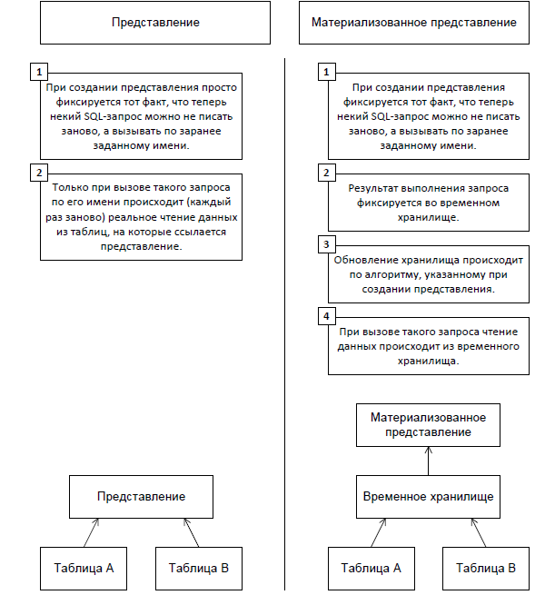
Название данного слайда
Разграничение доступа с помощью представлений
CREATE VIEW view_name AS SELECT * FROM table_name
CREATE MATERIALIZED VIEW matview_name AS SELECT * FROM table_name;
REFRESH MATERIALIZED VIEW matview_name;
CREATE TABLE phone_data (person text, phone text, private boolean);
CREATE VIEW person_data AS SELECT person FROM phone_data;
GRANT SELECT ON person_data TO secretary;

Slide 22
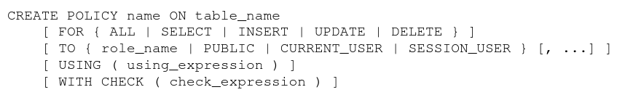
Название данного слайда
Row Level Security
CREATE TABLE accounts (manager text, company text, contact_email text);
ALTER TABLE accounts ENABLE ROW LEVEL SECURITY;
CREATE POLICY account_managers ON accounts TO managers USING (manager = current_user);

Slide 23
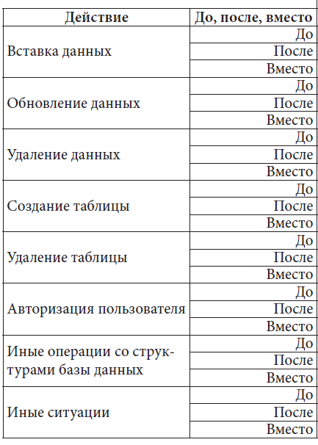
Название данного слайда
Триггеры. Мониторинг соблюдения установленных правил разграничения доступа
CREATE TRIGGER emp_audit
AFTER INSERT OR UPDATE OR DELETE ON emp
FOR EACH ROW EXECUTE PROCEDURE process_emp_audit();

